Slide 1
Тест по информационни технологии
Подготовка за ИТ олимпиадата

Slide 2
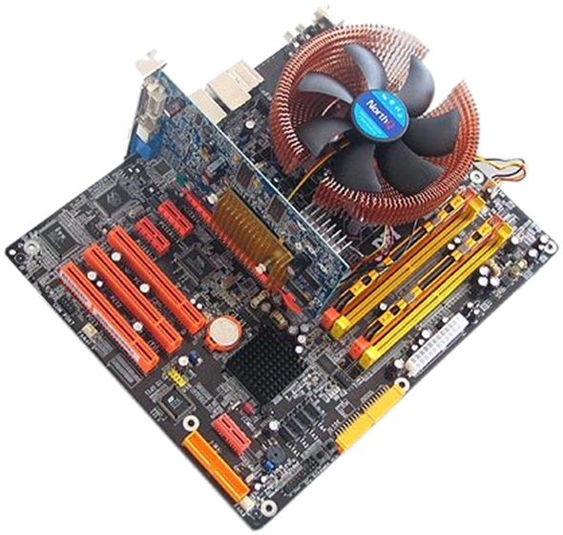
Компютърни системи
Хардуерни въпроси

Slide 3
Въпрос
Кое от следните е периферно устройство?
Процесор
Северен мост
Южен мост
Дънна платка
CD-ROM drive

Slide 4
Отговор
Дисков четец (CD-ROM драйв)
Не e част от самият компютър
Може да чете информация, без да записва
Периферни у-ва – всичко, което не е пряко свързано с функционалността на компютъра

Slide 5
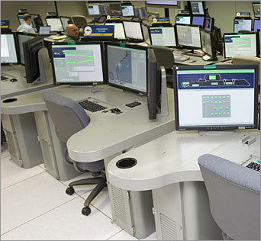
Софтуерни системи
Компютърен софтуер

Slide 6
Въпрос
Коя от следните програми може автоматично да тегли субтитри?
Winamp
Windows Media Player 8
BS Player
MV2 Player
Никоя от изброените

Slide 7
Отговор
BS Player
Има версия за “некомерсиална употреба”
Автоматично търсене и теглене на субтитри
Поддържа всички известни формати
Поддържа стриймване от YouTube

Slide 8


Работа с компютърни системи и програми
Инсталиране, използване, поддръжка, …

Slide 9
Въпрос
Кое е най-подходящият избор при преинсталация на Windows, ако искаме да изтрием информацията на диска и сме сигурни, че дискът не е повреден?
Format the partition using the NTFS file system (Quick)
Format the partition using the FAT file system (Quick)
Format the partition using the NTFS file system
Format the partition using the FAT file system
Leave the current file system intact (no changes)

Slide 10
Отговор
NTFS Quick Format
Форматира към NTFS
Изтрива файловете
Не напълно – не е подходящо ако има поверителна информация за изтриване
Не проверява за лоши сектори
Изключително бързо

Slide 11

Пренос на данни и бройни системи
Канали за пренос на данни, единици за измерване, работа с бройни системи

Slide 12
Въпрос
1101 1010 е число в двоична бройна система. Пресмятаме стойността му в десетична бройна система и го умножаваме по 16. Как изглежда записът му в 16-тична бройна система?
DA
AF2
D9E
1B3C
DА0

Slide 13
Отговор
DA0
1101 1010 умножено по 16 означава отместено наляво с 4 позиции
Всяка четворка цифри в двоичен запис съответства на 1 в 16-тичен
В десетична: 218 * 16 = 3488

Slide 14


Операционни системи
Архитектура, процеси, потребители, потребителски интерфейс, файлови системи

Slide 15
Въпрос
При коя от изброените ОС най-рано се появяват Access Control Lists
Windows 3.11
Windows 95
Windows 98
Windows 2000
Windows XP

Slide 16
Отговор
Windows 2000
Поддържа ACL
Списък с процеси и потребители, които могат да достъпват определени файлове
Показва възможните операции с определен файл
Ползва NTFS файлова система

